Slide 1
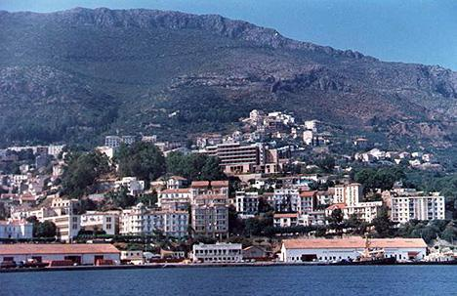
MICROBIOLOGIE INDUSTRIELLE
LE MICROORGANISME en FERMENTATION
Université de BEJAIA ( ALGERIE)
Faculté des sciences de la nature et de la vie
Département de Microbiologie
Laboratoire de Microbiologie Appliquée

Slide 2
Rappel de Classification phylogénique Bactérienne
L’analyse de l’ARN ribosomal 16S a permis de séparer le monde des protistes en 3 domaines :
Bacteria, Archaea et Eucarya.
Il n’existe pas de classification officielle des bactéries et la classification la plus « officielle » est celle adoptée par la majorité des microbiologistes , et donnée dans le Bergey’s Manual.
Auparavant, la classification utilisée est essentiellement phénotypique et repose sur:
la morphologie générale,
la coloration de Gram,
la dépendance vis à vis de l’oxygène,
la mobilité,
la présence d’endospore,
le mode de production d’énergie.

Slide 3
LE REGNE DES PROCARYOTES CLASSIFICATION PHENOTYPIQUE
- Division I : Gracillicutes
Classe I.1 : Scotobacteria
Classe I.2 : Anoxyphotobacteria
ClasseI.3 : Oxyphotobacteria
- Division II : Firmicutes
Classe II.1 : Firmibacteria
Classe II.2: Thallobacteria
- Division III : Ténéricutes
Classe III.1 : Mollicutes
- Division IV: Mendosicutes
Classe IV.1 Archaebactéria

Slide 4
CLASSIFICATION PHYLOGENIQUE
La seconde édition de Bergey’s Manual est largement phylogénique plutôt que phénétique et donc très différentes de la première édition.
La seconde édition est organisée en :
5 volumes et 25 phylum
chaque volume comporte des bactéries proche du point de vue phylogénique :

Slide 5
Le règne procaryotae comprend 02 domaines : Bacteria et Archeae . il est subdivisé en 05 volumes :
Volume I.
Archaeabactéries,
Phototrophes.
Volume II.
Les Protéobactéries ( Bactéries à Gram négatif)
Volume III.
Bactéries à Gram positif pauvres en GC%
Volume IV.
Bactéries riches en GC%
Volume V.
Planctomyces, Spirochetes, Fibrobactéries, Bactéroïdes et Fusobactéries..

Slide 6
LES MICROORGANISMES IMPLIQUES dans les fermentations industrielles
Procaryotes : Bactéria , Archea
Eucaryotes : champignons (levures et moisissures)
Toutes les classes du domaine bacteria sont concernées (Gram positifs : Bacillaceae, Lactobacillaceae, Micrococcacea, actinobactéries etc.. Gram négatives , : pseudomonadaceae…
Cyanobacteria : Algues microscopiques (spirulines)
Bacteries hyperthermophiles : thermus, thermotoga (Thermus aquaticus : taq polymerase)

Slide 7
Actinobacteria (actinomycètes) Mo producteurs d’antibiotiques et d’enzymes industrielles
streptomyces le plus connu
Isolement et sélection des actinomycètes producteurs d’antibiotiques
Les différents milieux et les techniques de sélection
Recherche de nouvelles molécules antibiotiques

Slide 8
Archea : Mcroorganismes extremophiles ,
Hyperthermophiles pyrococcus : producteurs d’extremoenzymes (proteases ,amylases,
Hyperhalophiles : halococcus , halobacter, producteurs d’halocines
Intéressants pour les propriétés spécifiques de leurs métabolites
Bactéries photosynthétiques, cyanobactéries ou algues microscopiques ; genre spirulina , production de biomasse alimentaire et de metabolites

Slide 9
EUCARYOTES
Champignons : Levures et moisissures
Fabrications traditionnelles : pain , vin, bière levure de boulangerie.
Proteines d’organismes unicellullaires
Lipides microbiens
Mycoproteines
Métabolites : enzymes , antibiotiques , polysaccharides..
Genres levures :saccharomyces, Kluyveromyces, Hansenula, Candida, pichia etc…
Genres Moisissures ; Penicillium, Fusarium, Aspergillus etc..

Slide 10
Pour réaliser une bio production industrielle, il existe 2 moyens de se procurer des souches microbiennes adéquates :
1) Les obtenir auprès d’un organisme de collection de types microbiens dont les plus anciens sont :
American type culture collection( ATCC)
National collection of types cultures (NTCC Londres)
Centre de collection de types microbiens (Suisse)
Central Bureau voor schimmelcultures ( CBS Holland)

Slide 11
2° Isoler des clones par screening (criblage)
ISOLEMENT , SÉLECTION,
Bactéries, Levures, champignon filamenteux,
Techniques d’isolement , milieu solide , milieu liquide pour la production
les sources d’isolement ( choix des milieux naturels )
les milieux sélectifs, les milieux de production ; les milieux d’identification
Critères de choix, (rendements , productivité, thermorésistance, substrats carbonés etc…)

Slide 12
Dans ce cas les souches sauvages ne sont pas toujours performantes il faut les améliorer par 2 techniques :
Optimisation des procédés de production en jouant sur les différents paramètres de culture
Modifier les propriétés génétiques des souches sauvages soit par des mutations dirigées ou par génie génétique

Slide 13
AMELIORATION :
En recherchant les conditions de production optimales
ces conditions seront celles de la croissance optimale dans le cas de la production de la biomasse elles ne sont pas nécessairement les mêmes dans le cas de la production de métabolites primaires ou secondaires
Cela consiste d’une part à rechercher les paramètres optimal de croissance ou de production de métabolites : t°, ph, .. et également le milieu de culture optimal c’est une opération fastidieuse et de longue haleine car il faut tester li influence des composés du milieu un à un d’une part et l’influence de leur concentration d’autres part

Slide 14
MUTATION
La mutation apporte un caractère génétique nouveau, l’obtention d’un mutant comporte en général 3 opérations :
Action d’un agent mutagène :
Agents chimiques : Acide nitreux, , ethlméthyl sulfonate (EMS) , N methyl nitroguanidine (NTG) oxydes d’ethyléne, ethylethane etc .. colorants tel que l’acridine ,la proflavine ,
Agents physiques : l’ irradiation ultra violette les rayons x etc .
Mais les phénomènes de mutation peuvent survenir naturellement
Les réactifs entraînent l’insertion ou la délétion d’une ou plusieurs paires de bases dans la molécule d’ADN ce qui entraîne une modification dans la séquence des bases par conséquent dans l’expression

Slide 15
Cas de Pénicillium chrysogenum
L’exemple le plus spectaculaire illustrant les potentialités des techniques de mutagenèse et de sélection concerne l’augmentation de la production de pénicilline par Penicillium chrysogenum. La souche isolée par Fleming produisait 2 unités /ml ( 1,2 μg /ml) alors que la production actuelle est d’environ 50 000 unités /ml)
Des résultats comparables ont été obtenus avec d’autres champignons producteurs d’antibiotiques, d’enzymes (amylase chez Aspergillus oryzae)

Slide 16
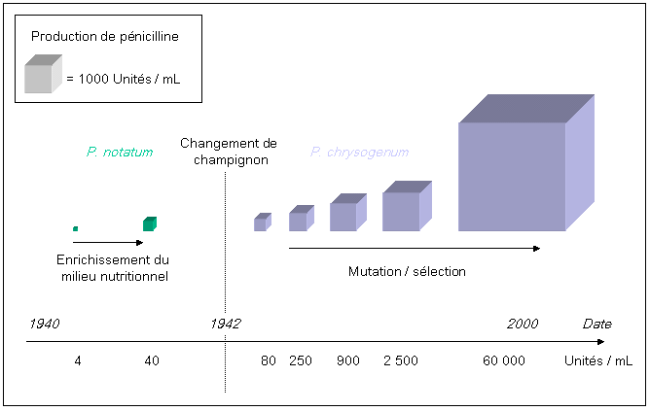
Cas de Pénicillium chrysogenum
Évolution du rendement en pénicilline en fonction des souches de Penicillium utilisées.
(en général 1UI = 1ùg)

Slide 17
Amélioration de souches, Recombinaison génétique et génie génétique qui comporte ‘ etapes
La synthèse ou l’isolement de l’ADN donneur codant pour une protéine
Le couplage de cet ADN étranger donneur avec un vecteur plasmidique
L’introduction du couple vecteur + gène dans la bactérie réceptrice
La caractérisation et la purification de la protéine synthétisée

Slide 18
Exemples d’améliorations par génie génétique
INSULINE produite par E.coli modifiée
PRESURE Actuellement la présure utilisée en fromagerie est produite par génie génétique avec E .coli modifiée portant l’information génétique de la chymosine prélevée dans les cellules de l’estomac de veau
Tout les métabolites produits par les archées extremophiles sont clonés dans des bactéries mésophiles ou des levures
ADN polymérase thermorésistante extraite de la bactérie Thermus aquaticus , sa température d’action est 72 °C

Slide 19
AMYLASES THERMORESITANTES
il existe des amylases et protéases plus stables et thermorésistantes produites par des MO hyper thermophiles notamment par les Archees
Pyrococcus furuosis résiste à 100 °C
Thermococcus profondus : 80 °C
Thermotoga maritima 85 – 90°C

Slide 20
ISOLEMENT DE SOUCHES PRODUCTRICES D
ENZYMES

Slide 21
Choix des milieux naturel de prélèvement
Les MO sont abondants et localisés la ou les substances à hydrolyser sont abondantes
Les cellulases, les xylanases, les pectinases : il faut les rechercher dans les sols forestiers riches en débris végétaux
Les lactases, on va les rechercher dans les milieux ou le lactose est présent ( lait et produits laitiers) et les invertases dans les produits sucrés, souvent les enzymes sont induites par la présence de leur substrat
on ciblera également les milieux possédant certaines propriétés recherchées pour les enzymes ( température ,Ph) ex les O hyperthermophiles , il faut les chercher dans les sources thermales , les microorganismes halophiles dans les milieux salés

Slide 22
Ex ; sélection de Bacillus producteur de xylanases thermostable
On utilisera un milieu gélosé à base de xylane , un antifongique (cyclohexemide) pour éliminer
Les champignons envahissant et un antibactérien ou un colorant anti Gram-, pH 7
On incube à 50 °C
Sélection de Aspergillus producteur de lipases
On utilisera un milieu à base tri oléine et un antibactérien à large spectre (oxytetracycline ou streptomycine ph 5
L’isolement des hyperthermophiles nécessite l’utilisation de Gel rite à la place d l’agar pour incuber à 70 °C

Slide 23
Tests enzymatiques
L’activité enzymatique est réalisée soit sur milieu solide ou milieu liquide
En Milieu solide
C’est La technique de diffusion sur agar est souvent utilisé notamment pour les champignons filamenteux qui ont un équipement enzymatique très important et exo cellulaire
Les souches sont déposées soit directement en spot soit leur extrait enzymatique sue géloses contenant le substrat à hydrolyser
Des observations sont effectuées après l’incubation généralement par un éclaircissement autour de la colonie ou selon les réactions prévues dans le milieu gélosé par le test.

Slide 24
Préparation de l’extrait enzymatique
Apres isolement,On réalise des cultures dans 25 ml de milieu contenant le substrat de l’enzyme comme source de carbone et inducteur de l’enzyme
On arrête la culture vers la fin de la phase exponentielle de croissance
Le surnageant est obtenu par centrifugation de la culture à 1200 rpm pendant 10mn dans une centrifugeuse réfrigérée à 4°c ; ils sont ensuite stockés dans des tubes Eppendorf à des températures de -20°c. Chaque tube contient environ 1,5ml d’extrait qui serviront pour les tests enzymatiques

Slide 25
Lorsque on utilise l’extrait enzymatique au lieu de la souche , on applique la technique des cup plates . la gélose contenant le substrat sont creusés de puits de 4mm, 4 sur une boite , on les remplit avec 100 µl de la solution enzymatique et sont incubées à température appropriée
Les activités enzymatiques apparaissent sous forme de zones claires autour de la souche ou du puit
La taille du halo peut être in indicateur de mesure de l’activité enzymatique puisqu’il est proportionnel à l’activité. Le résultat est exprimé par le calcul du rapport taille du halo /taille de la colonie

Slide 26
Exemple :Activité cellulasique
On utilise un milieu solide, une gélose à base de carboxymethylcellulose (CMC) 5g et agar 15g
La révélation a lieu par recouvrement avec une solution de rouge congo (1% dans l’eau)
Après incubation, l’activité cellulasique se manifeste par l’apparition d’un halo orange sur fond rouge autour des colonies

Slide 27
En milieu liquide
Dans ce cas la réaction enzymatique est réalisée en milieu liquide en tube ou en fiole
Dans ce cas on utilise généralement l’extrait enzymatique et on mesure les produits de l’hydrolyse par les techniques appropriées

Slide 28
Cas des enzymes endocellulaires
Dans ce cas le surnageant est éliminé, les cellules sont récupérées dan un tampon et broyées en présence de billes de verre dans un homogéniseur
On peut également utiliser la sonication, la congélation décongélation ou l’autolyse en présence de toluène
Les techniques sont les mêmes

Slide 29
ISOLEMENT ET SELECTION DE MICRORGANISMES PRODUCTEURS de METABOLITES SECONDAIRES
CAS DES ANTIBIOTIQUES CHEZ LES
ACTINOBACTERIES

Slide 30
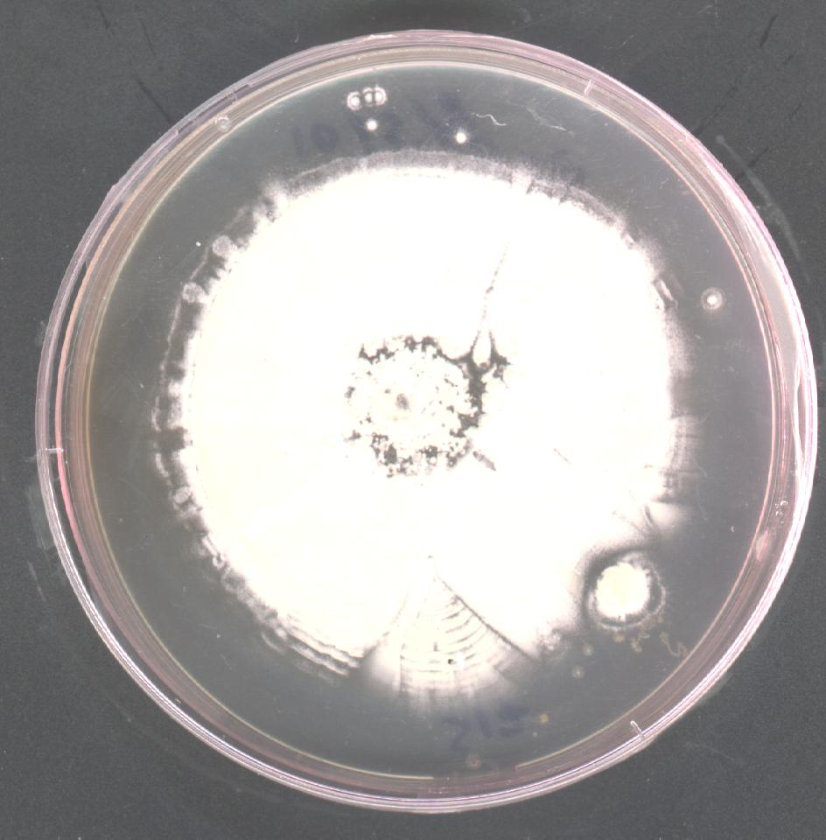
Actinomycètes signifie: « champignons rayonnants ». Ce sont en fait des bactéries qui développent des filaments très fins 0,5 µm tout autour de la spore d'origine.

Slide 31
Ce sont des MO d’importance industrielle
70 % des molécules antibiotiques d’origine microbienne sont synthétisées par les Actinobactéries
Les enzymes sont, après les antibiotiques, les plus importants produits des
Actinobactéries

Slide 32
SOURCE : Milieux naturels ,sol, eaux riches pour les actinomycètes courants (Streptomyces) et milieux extrêmes pour les actinomycètes plus rares (autres que streptomyces)
MILIEUX :
D’Isolement : milieux sélectifs avec inhibiteurs fongiques (cyclohexemide) et inhibiteurs des autres bactéries (Gram- par exemple)
De culture :il existe différents type de milieux pour cultiver les actinomycètes selon le but recherché :
Détermination des caractères culturaux
Etude des caractères morphologiques
Production de mélanines
Milieux de sporulation
Production d’antibiotiques

Slide 33
ISOLEMENT agents sélectifs
Actinomycètes sont à croissance relativement lente.
Défavorisées devant les bactéries non mycéliennes à croissance plus rapide et plus nombreuses et les champignons envahissants
D’où la nécessité de recourir à des milieux sélectifs

Slide 34
la sélectivité des milieux a été améliorée par l’addition d’agents chimiques ou d’antibiotiques inhibiteurs des bactéries, ou encore de genre indésirables d’actinomycètes
Les champignons invasifs sont facilement éliminés par l’utilisation d’ antifongiques (actidione ou nystatine)

Slide 35
Certains auteurs ont mis à profit le pouvoir chitinolytique et ont conçu un milieu minéral avec de la chitine comme seule source de carbone et d’azote. ce milieu permet d’éliminer les bactéries non mycéliennes
Le milieu chitine fut amélioré en ajoutant des vitamines du groupe B (CHV)
D’autres milieux utilisent l’acide humique à la place de la chitine

Slide 36
TECHNIQUE DE SELECTION: ANTAGONISME, ANTIBIOGRAPHIE
Mcroorganismes cibles
Elle repose sur la technique des antagonismes qui utilise des germes cibles
Plusieurs germes cibles représentant les différents types de Mo (bactéries à Gram +,bactéries à Gram - , champignons , levures ) sont utilisés à différents stades lors des études d’évaluation des propriétés antagonistes des souches et du pouvoir inhibiteur :
Micrococcus luteus (Micrococcaceae) cocci à Gram+
Staphylococcus aureus cocci à Gram+
Escherichia coli ( Enterobacteriaceae) cocobacille à Gram –
Pseudomonas Fluorescens (pseudomonadaceae) Bacille à Gram-
Bacillus subtilis (Bacillaceae) Bacille à Gram+
Saccharomyces cerevisiae : levure
Candida albicans
Kluyveromyces lactis
Mucor ramanianus : champignon filamenteux
Aspergillus niger

Slide 37
Test de la double couche
Les souches sont ensemencées en touches en bordure d’une boite de pétri. Après incubation (10 jours à 28 °C) Les cultures sont inoculées par 1ml de milieu préalablement ensemencé avec un germe cible .
Après 20 h d’incubation les diamètres des zones d’inhibition sont mesurés

Slide 38
Test des cylindres d’agar :
Souches à tester ensemencées et incubées10j à 28 °C
Découper des cylindres de gélose de 6mm à l’endroit des colonies
Déposer les sur un milieu préalablement ensemencé avec un germe cible
Les zones d’inhibitions sont mesurées après 24 h d’incubation à la température appropriée du germe cible

Slide 39
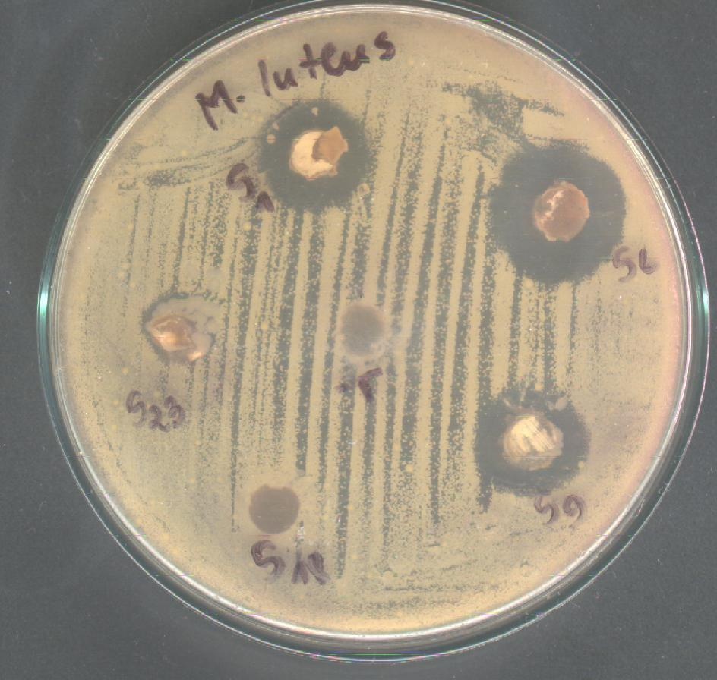
Test des cylindres d’agar sur Micrococcus luteus

Slide 40
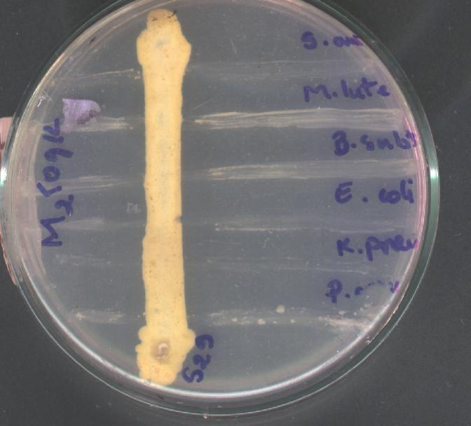
Test des stries croisées
Les souches à tester sont ensemencés en raies et incubée . Après développement, l’activité antimicrobienne de chaque souche vis à vis des germes cibles et réalisé en inoculant ces dernières en stries perpendiculaires à la souche test Les zones d’inhibition sont mesurés en mm après incubation.

Slide 41
ANTIBIOGRAPHIE EN MILIEU LIQUIDE
En fiole agitée le champ d’investigation est plus large puisqu’on peut tester par exemple plusieurs milieux, la concentration de certains substrats et minéraux, suivre la cinétique de production etc..
Par ailleurs l’activité peut être dans le surnageant ou dans les cellules ou le mycelium

Slide 42
Technique des disques
L’activité inhibitrice des différentes phases organiques et aqueuses est testée par antibiographie
50µl de l’extrait sont déposés sur des disques en papier ( 6 mm de diamètre)
Séchés à 37 °C durant 30 mIn puis stérilisés pendant 30mn sous UV ;Les disques sont déposés aseptiquement à la surface d’une gélose ISP2 contenue dans des boites de Pétri et pre-ensemencé par le MO test
Les boites sont ensuite mises à 4 °C durant 2h puis incubées pendant 24 à 48 hures. Les zones d’inhibition de croissance sont mesurées autour des disques

Slide 43
Technique des puits
Le principe est le même, seulement on creuse un puits dans l’agar et on y dépose 100 µl de surnageant.
Aprés incubation on mesure les diamètres des zones d’inhibition

